Slide 1
Recursos humanos slide 1
Blog Cristão usando Spring MVC, Spring Security, Thymeleaf, Boostrap e um Cloud Service
Aluno: Elizeu Grosskopf Schlottfeldt Neto
Disciplina: Programação para Internet II

Slide 2
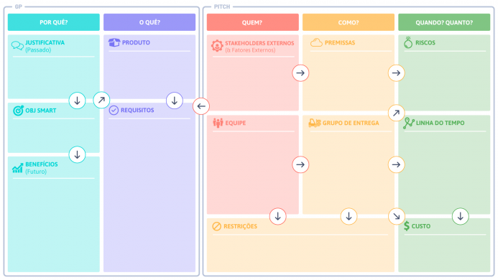
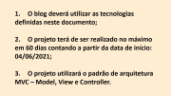
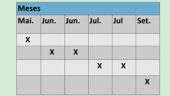
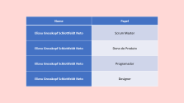
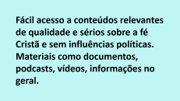
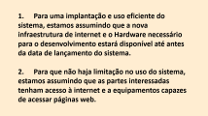
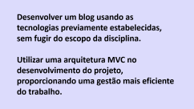
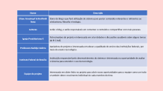

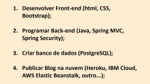


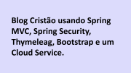
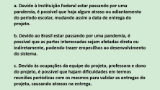
Recursos humanos slide 3
Project Model Canvas
Blog Cristão usando Spring MVC, Spring Security, Thymeleag, Bootstrap e um Cloud Service.
Difícil de encontrar na internet conteúdos relevantes da fé Cristã.
Desenvolver um Blog Cristão.
Fácil acesso a conteúdos relevantes de qualidade e sérios sobre a fé Cristã e sem influências políticas. Materiais como documentos, podcasts, vídeos, informações no geral.
Notes:
[Por quê?} Justificativa (Passado) -> Obj Smart -> Benefícios (Futuro)
[O quê?] Produto -> Requisitos
[Quem?] Stakeholders Externos (& Fatores Externos) -> Equipe
[Como?] Premissas -> Grupo de entrega -> Restrições
[Quando? Quanto?] Riscos -> Linha do tempo -> Custo
Dentro de 60 dias, construir um uma aplicação Spring Boot, que será o blog para postar conteúdos cristãos. A aplicação será criada utilizando o framework Spring MVC, com a implementação de uma camada de segurança utilizando Spring Security.
Contando também com a instalação do template Thymeleaf para renderizar as páginas html, e do Bootstrap para construir o Layout das páginas HTML.
Além disto, o emprego do PostgreSQL como banco de dados. Por fim realizar o deploy da aplicação em um cloud service (Heroku, IBM Cloud, AWS Elastic Beanstalk) ainda a ser definido.
Desenvolver Front-end (html, CSS, Bootstrap); (Maio)
Programar Back-end (Java, Spring MVC, Spring Security); (Junho)
Criar banco de dados (PostgreSQL); (Julho)
Publicar Blog na nuvem (Heroku, IBM Cloud, AWS Elastic Beanstalk, outro...); (Setembro)

Slide 3
Recursos humanos slide 3
Difícil de encontrar na internet conteúdos relevantes da fé Cristã.

Slide 4
Recursos humanos slide 3
Desenvolver um Blog Cristão.

Slide 5
Recursos humanos slide 3
Fácil acesso a conteúdos relevantes de qualidade e sérios sobre a fé Cristã e sem influências políticas. Materiais como documentos, podcasts, vídeos, informações no geral.

Slide 6
Recursos humanos slide 3
Blog Cristão usando Spring MVC, Spring Security, Thymeleag, Bootstrap e um Cloud Service.

Slide 7
Recursos humanos slide 3
Desenvolver um blog usando as tecnologias previamente estabelecidas, sem fugir do escopo da disciplina.
Utilizar uma arquitetura MVC no desenvolvimento do projeto, proporcionando uma gestão mais eficiente do trabalho.

Slide 8
Recursos humanos slide 3
Nome | Descrição
Elizeu Grosskopf Schlottfeldt Neto | Dono do blog e que fará utilização do sistema para postar conteúdos relevantes e referentes ao cristianismo, filosofia e teologia.
Leitores | Lerão o blog, e serão responsáveis em comentar o conteúdo e compartilhar com mais pessoas.
Igreja Presbiteriana X | Patrocinadora do projeto e interessada em criar debates e discussões saudáveis sobre alguns temas da fé Cristã.
Professora Kadidja Valéria | Apoiadora do projeto e interessada em elevar a qualidade do ensino das instituições federais, por meio do ensino tecnológico.
Instituto Federal de Brasília | Instituição responsável pelo desenvolvimento do sistema e interessada na oportunidade de avaliar o sistema para estender o uso da tecnologia.
Equipe do projeto | Interessada em obter êxito no projeto para abrir novas oportunidades para a equipe como um todo e também obter crescimento individual de cada membro do time.
Nome | Papel
Elizeu Grosskopf Schlottfeldt Neto | Scrum Master
Elizeu Grosskopf Schlottfeldt Neto | Dono do Produto
Elizeu Grosskopf Schlottfeldt Neto | Programador
Elizeu Grosskopf Schlottfeldt Neto | Designer

Slide 9
Recursos humanos slide 3
Nome | Papel
Elizeu Grosskopf Schlottfeldt Neto | Scrum Master
Elizeu Grosskopf Schlottfeldt Neto | Dono do Produto
Elizeu Grosskopf Schlottfeldt Neto | Programador
Elizeu Grosskopf Schlottfeldt Neto | Designer

Slide 10
Recursos humanos slide 3
1. Para uma implantação e uso eficiente do sistema, estamos assumindo que a nova infraestrutura de internet e o Hardware necessário para o desenvolvimento estará disponível até antes da data de lançamento do sistema.
2. Para que não haja limitação no uso do sistema, estamos assumindo que as partes interessadas tenham acesso à internet e a equipamentos capazes de acessar páginas web.

Slide 11
Recursos humanos slide 3
Desenvolver Front-end (html, CSS, Bootstrap);
Programar Back-end (Java, Spring MVC, Spring Security);
Criar banco de dados (PostgreSQL);
Publicar Blog na nuvem (Heroku, IBM Cloud, AWS Elastic Beanstalk, outro...);

Slide 12
Recursos humanos slide 3
1. O blog deverá utilizar as tecnologias definidas neste documento;
2. O projeto terá de ser realizado no máximo em 60 dias contando a partir da data de início: 04/06/2021;
3. O projeto utilizará o padrão de arquitetura MVC – Model, View e Controller.

Slide 13
Recursos humanos slide 3
a. Devido à Instituição Federal estar passando por uma pandemia, é possível que haja algum atraso ou adiantamento do período escolar, mudando assim a data de entrega do projeto.
b. Devido ao Brasil estar passando por uma pandemia, é possível que as partes interessadas sejam afetadas direta ou indiretamente, podendo trazer empecilhos ao desenvolvimento do sistema.
c. Devido às ocupações da equipe do projeto, professora e dono do projeto, é possível que hajam dificuldades em termos reuniões periódicas com os mesmos para validar as entregas do projeto, causando atrasos na entrega.

Slide 14
Recursos humanos slide 3
Meses
Mai. | Jun. | Jun. | Jul. | Jul | Set.
X
 | X | X
 |  |  | X | X
 |  |  |  |  | X

Slide 15
Recursos humanos slide 3
Domínio R$ 26,99 ano
Hospedagem R$ 26,99 mês
**Lembrando que o domínio no primeiro ano é esse valor, mas no segundo, quando você for renovar será cobrado R$ 44,99. (valores com base na pesquisa feita em 26/04/2019).

Slide 16
Recursos humanos slide 10
Obrigado

